Slide 1
Портфолио группы №2 «Крохи»

Slide 2
Воспитатель Морозова Оксана Амировна

Slide 3
Младший воспитатель Рзаева Фаргана

Slide 4
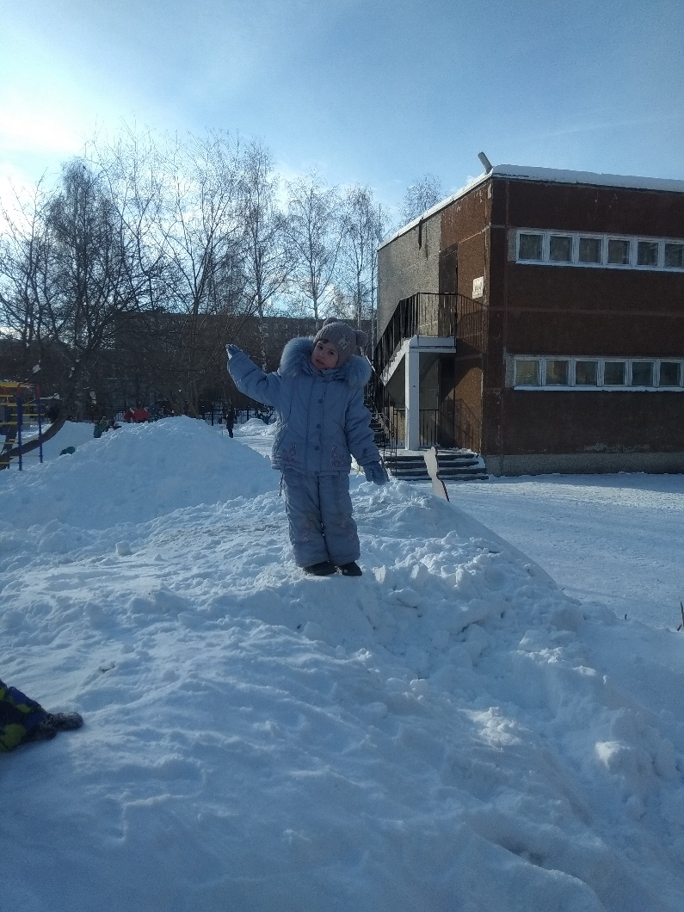
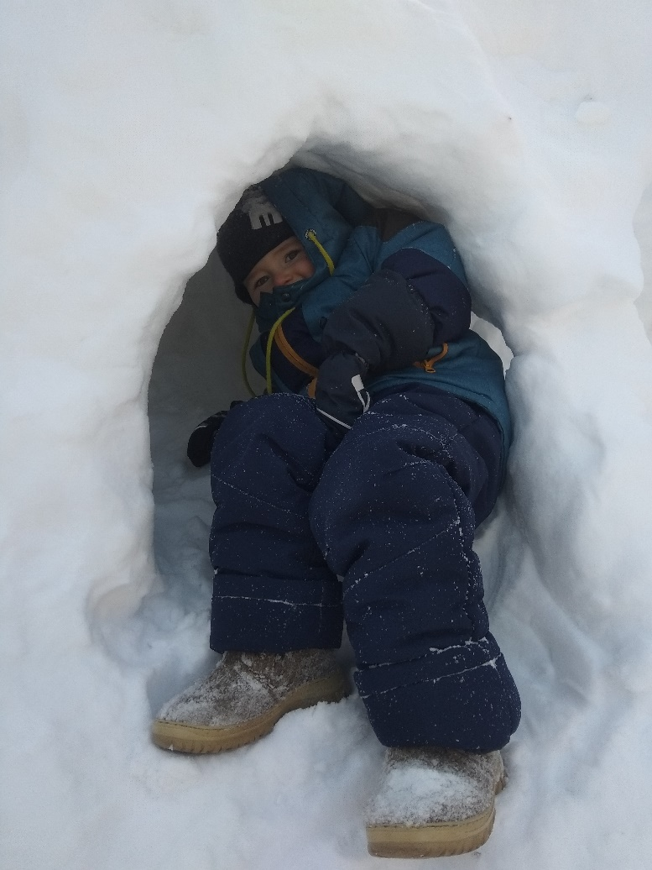
Наши прогулки всегда с настроением!!!

Slide 5
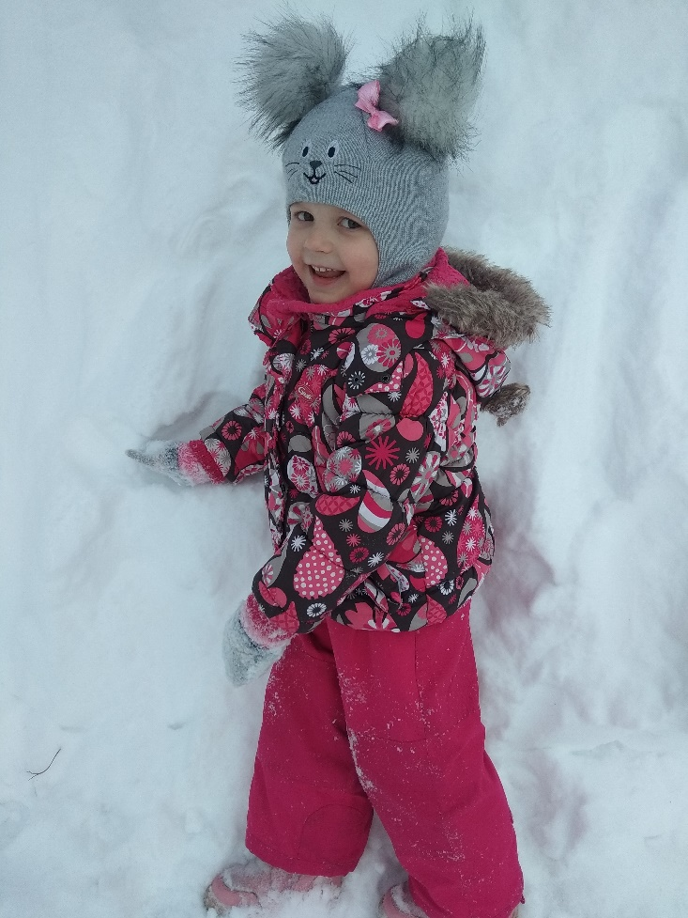
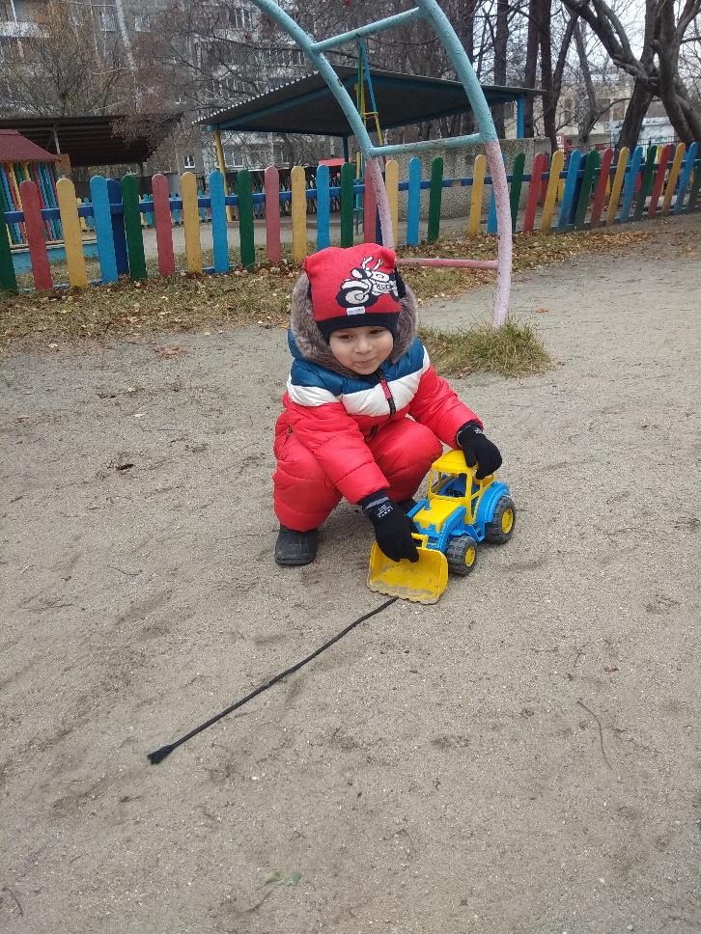

Slide 6
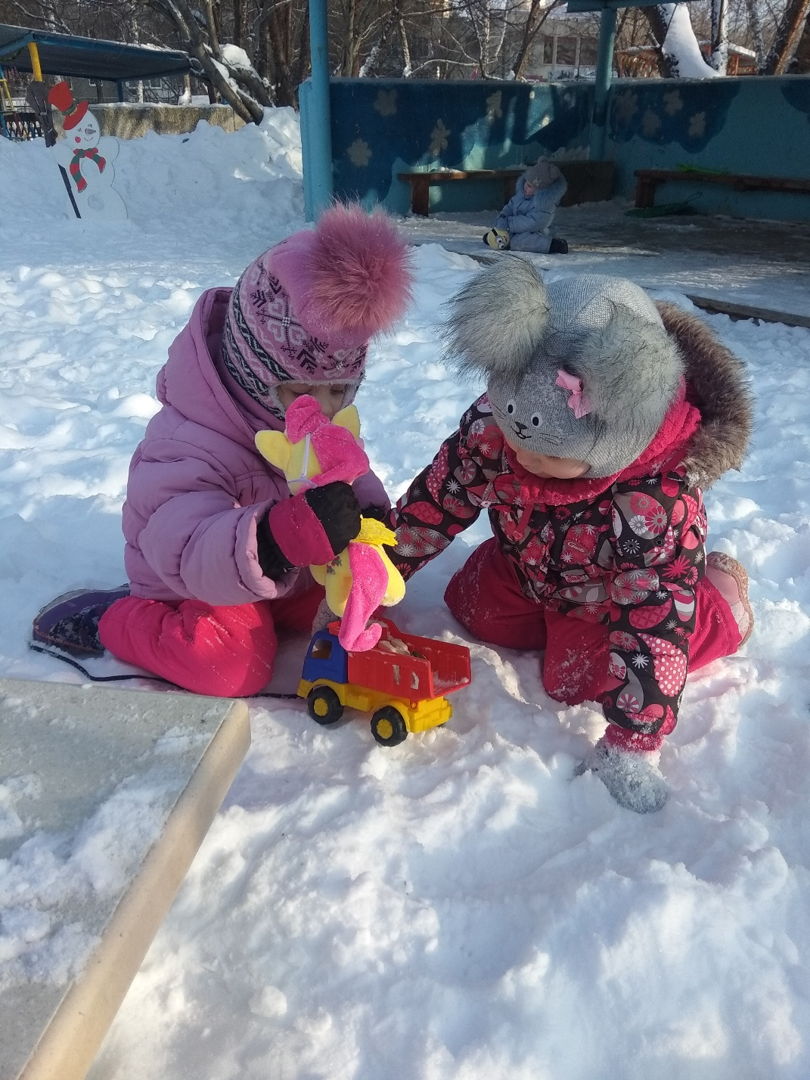

Slide 7
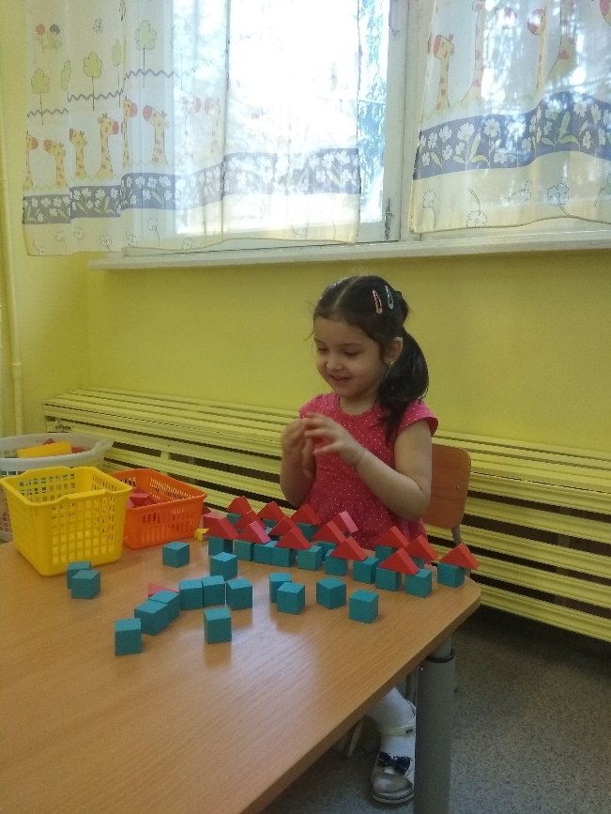
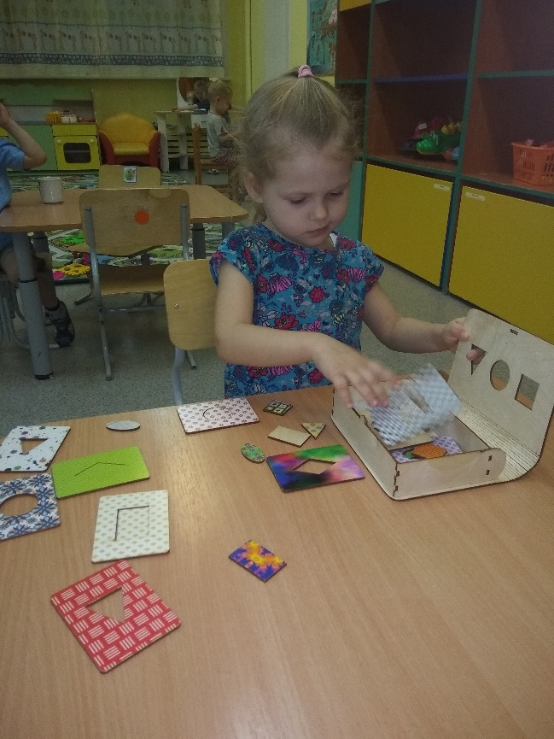
Любим играть в развивающие игры

Slide 8
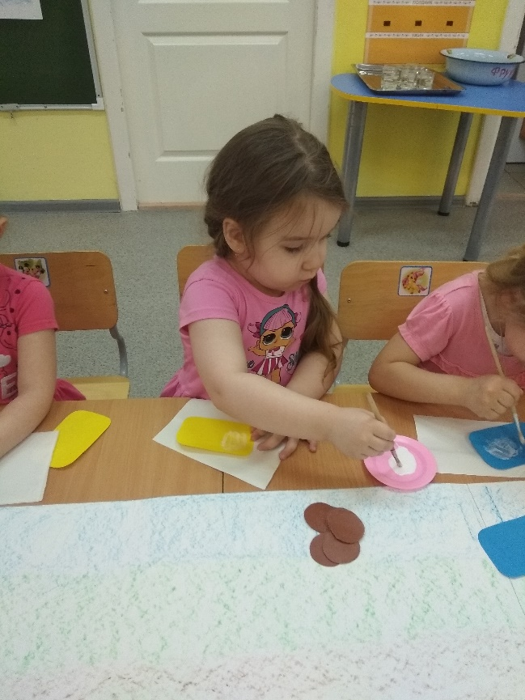
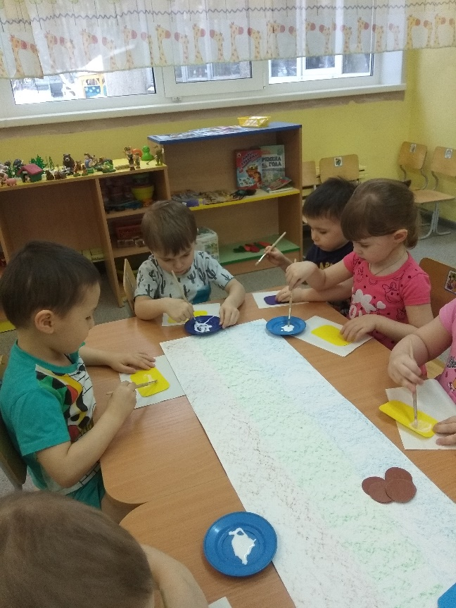
Любим создавать коллективные работы

Slide 10
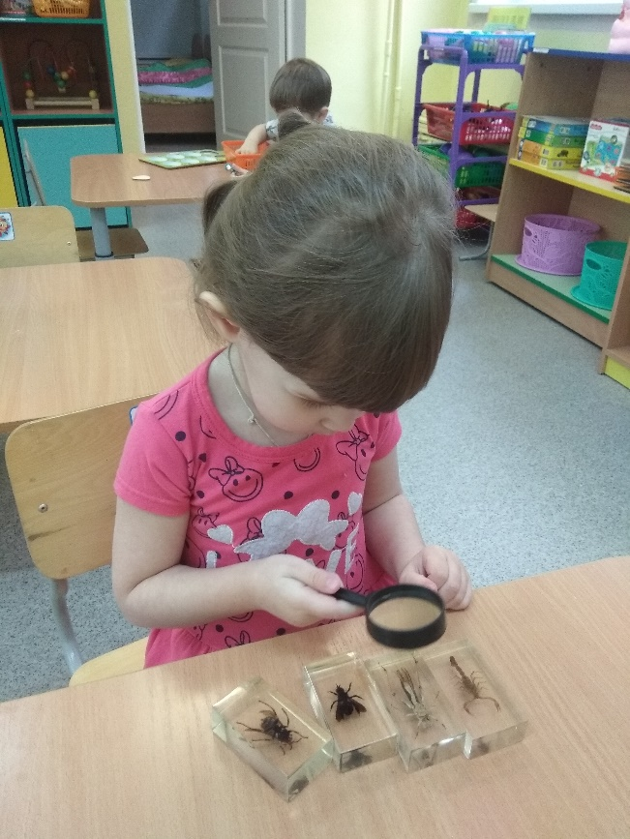
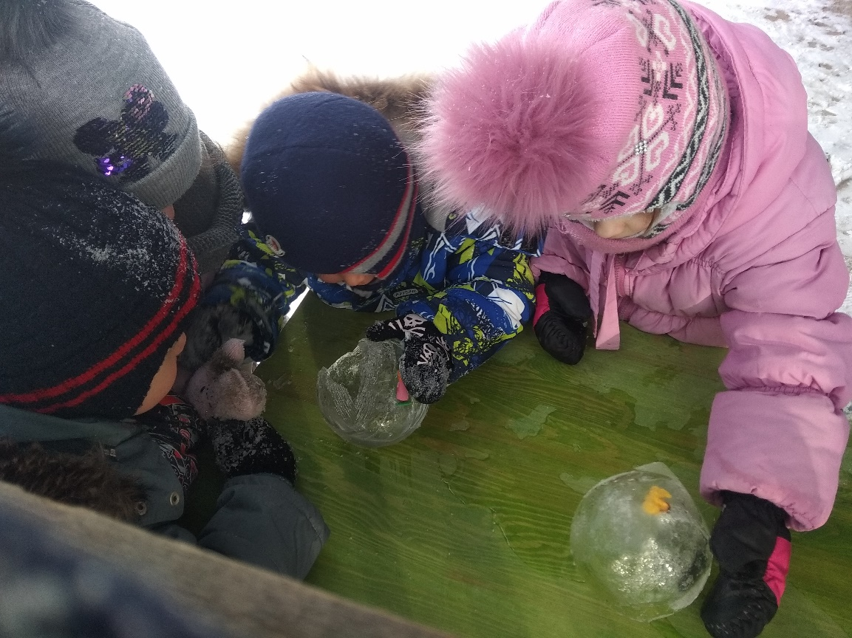
Воспитываемся любознательными

Slide 11
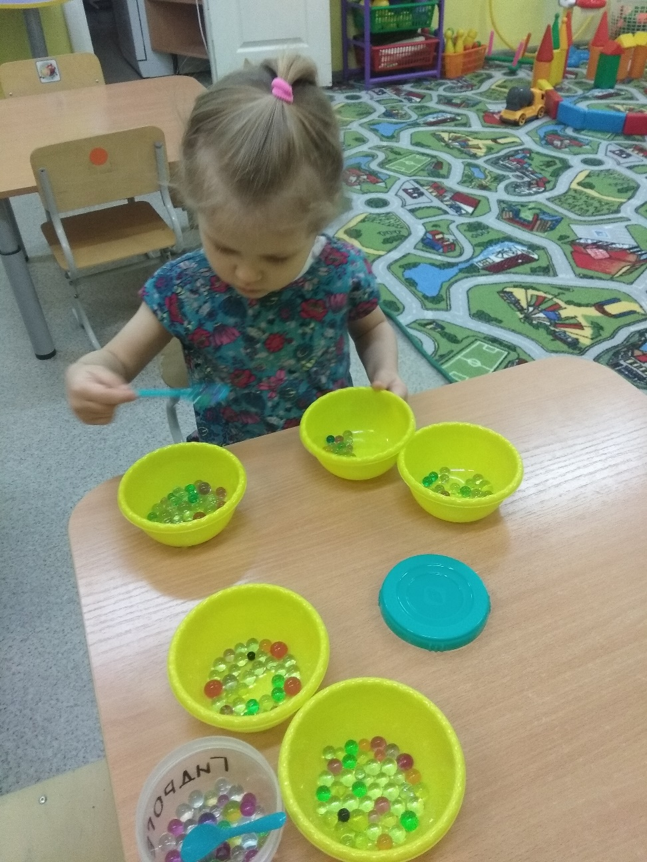

Slide 12
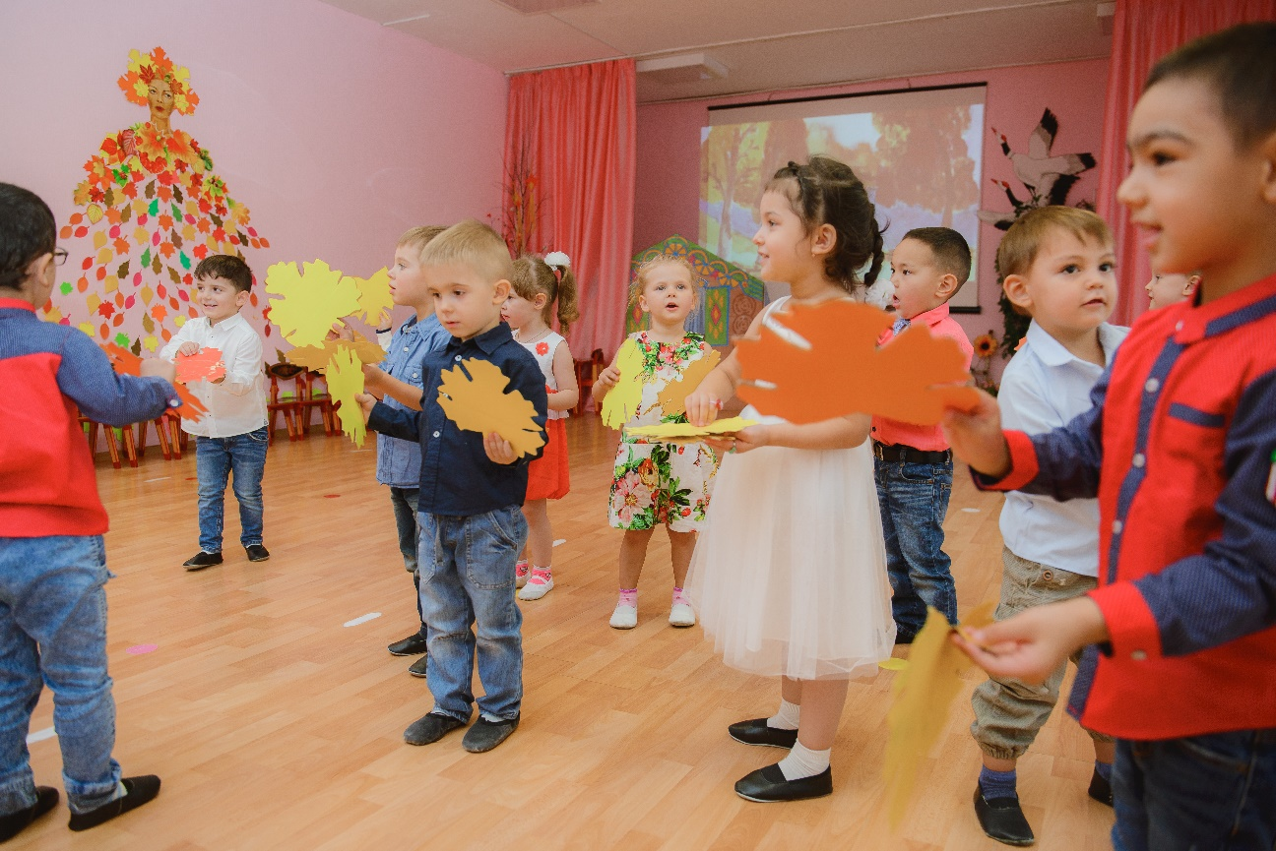
Наши праздники

Slide 13
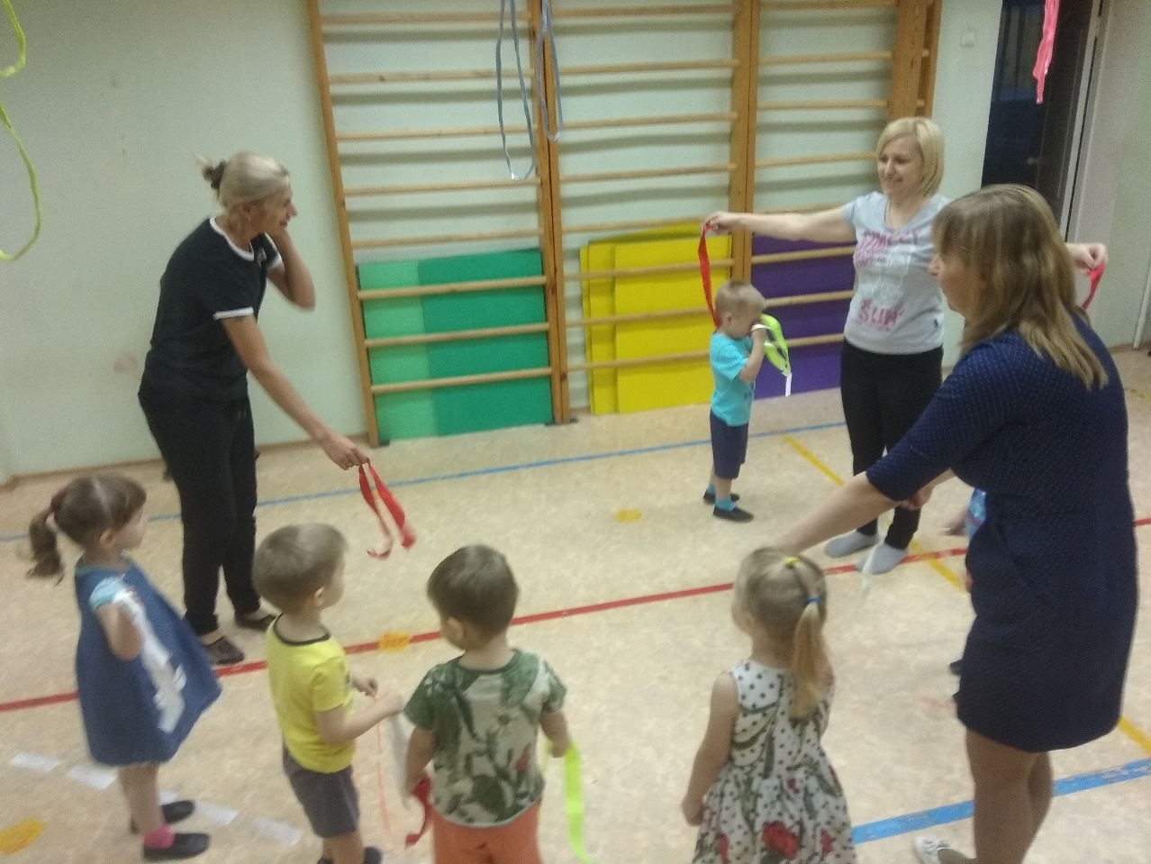
Участие родителей в жизни группы

Slide 14
Спасибо за внимание!

